Slide 2
Толонь пачк ютавтозь книга

Slide 3
Уроконтень путовкстнэ:
Мельс ледстямс тиринь литературань уроксо ловнозь произведениятнень, маштомс эйстэст тешкстамо эрявиксэнть.
Содавтомс тонавтницятнень эсенк енксонь сермадейтнень творчестваст марто
тонавтомс эйкакштнень мельсэ кирдеме сетнень, кие прянь апак ванст тюрсь паро эрямонок кис ;
тонавтомс вечкеме тиринь кельсэ сермадозь произведениятнень

Slide 4
Васенце пельксэсь
Монь вечкевикс произведениям

Slide 5
Максим Алексеевич Пуркаев…Сон чачсь Пичалес 1894-це иестэ…
Зярдо ушодовсь Великой Отечественной войнась , сон васенцекс евтась Г.К.Жуковнень,што гитлеровецтнэ каявсть СССР-нть лангс. Васенце жо читнестэ М.А.Пуркаев аравтозь Юго-Западной фронтонь штабонь прявтокс. Войнань перть сон невтизе прянзо кода паро организатор, патриот.
Войнадо мейле Пуркаев поладызе военной тевензэ.Сон аравтозь Дальней Востоконь Штабонь прявтокс. Сондензэ парсте кортась Советской Союзонь Маршалось Р.Я.Малиновский: «Роботанзо вети пек вадрясто…Сон Покш военоначальник…»

Slide 6
Омбоце пельксэсь
«Эрямось тылсэ» Я. Слушкинэнь «Кочкуровонь семиязо» романонть коряс

Slide 7
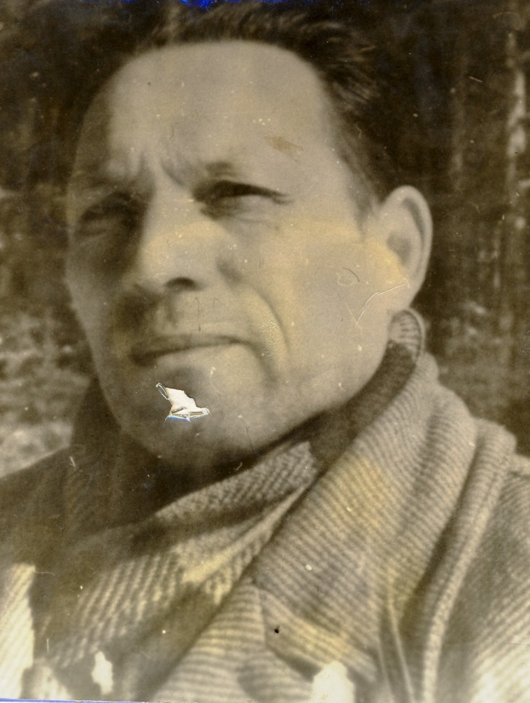
Яков
Сергеевич
Слушкин
Чачсь Кочкурвелес 1911-це иестэ..
«Семья Кочкуровых» романось теизе сонзэ содавиксэкс. Истя жо сермадсь лия произведеният.

Slide 8
Колмоце пельксэсь
Ине войнась - Дубинка буень сермадейтнень творчествасо.

Slide 9
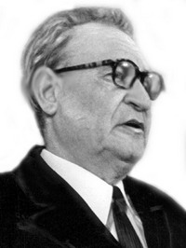
Александр
Сергеевич
Щеглов

Slide 10
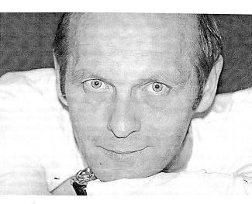
Александр
Васильевич
Арапов
Чачсь 1959 –це иень сундерьковонь1-це чистэ Дубёнской райононь Кенде велесэ. 1977-це иестэ прядызе Кобалень школанть.
Россиянь Писателень союзонь член (1994. Мордкизэсь нолдынзе поэзиянь ниле книганзо: «Вайгель» (1990), «Вальма» (1992), «Взмах» (2001), «Мейле» (2006). Стихензэ совасть вейсэнь сборникс, конат лиссть Саранск, Челябинск, Самара, С-Петербург, Москов, Хельсинки, Будапешт, Таллинн, Тарту оштнесэ.
«Литературная Россия» газетань лауреат (2000). Мордовиянь заслуженный поэт (2003).

Slide 11
ИЗНЯМО ЧИ
Пейдсь ды авардсь народось веленек,
Баягатнень гайтесь куля кандсь.
Куля, конань учнесть чинек-венек,
Куля, конань эйсэ салонь тансть.
Ванька, Мишка, вишкинесь Олодя
Аштесть ды эзть мереве валгак.
Чатьмонсть, ды сельведест петнясть модас —
Сынь а несызь тетяст зярдояк.

Slide 12
ВЕЛЯВТОМА (САЕВКС)
Афганистансто
Ардыть цёратне,
Афганистансто…
Вагонсонть кецнить
Кисэст ломантне:
Эзть ёма, ванстовсть…
Мезе нейсть тосо,
Т о с о, войнасо, –
А ёвтамс валсо.
Часияст —
Сынь аволь кандолазсо
Кудов сыть валске…

Slide 13
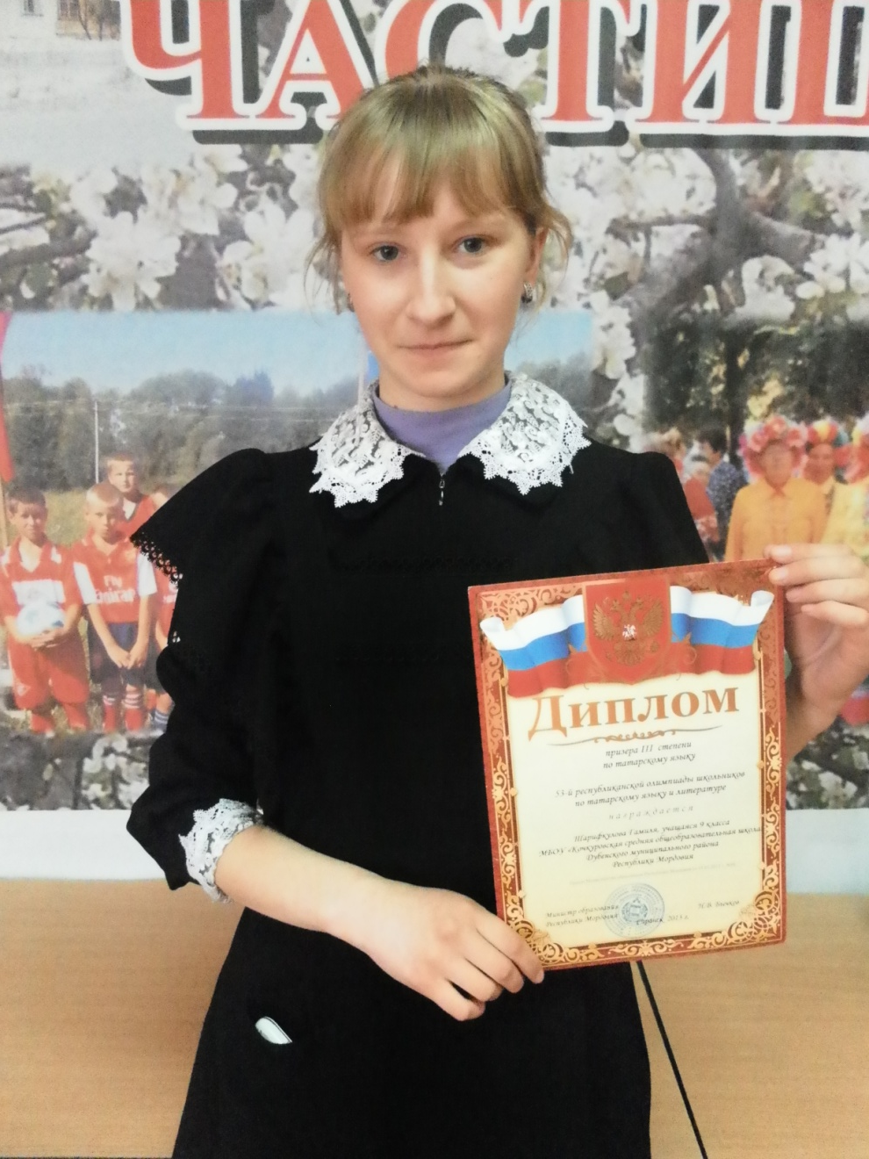
Дмитрий Александров
Кочеткова Мария

Slide 14
Кадык апак мелявто ды пейдезь,
Мазый цецят тейтерькась пурны.
Кадык минек модась пурьгинеде,
Ансяк аволь бомбадо сорны.
Ды вейкеде мельтне арсематне ,
Эрьва чине – течи, вандыяк:
Войнынесэ налксиця эйкакштнэ
Иляст сода война зярдояк.
Кадык лисни паломо эждямо
Эрьва валске пандонть экшстэ чись,
Маней менель тонеть, вишка ломань,
Кадык валдо ули свал тонь кись.
А.Арапов

Slide 15
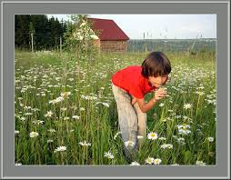

Slide 16
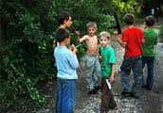
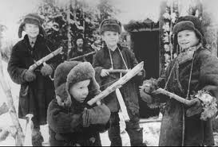

Slide 18
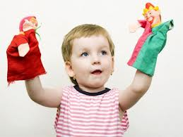
Маней менель тонеть, вишка ломань,
Кадык валдо ули свал тонь кись.

Slide 19
Кудов тевесь:
анокстамс ловномань пусминенть, пештямс сонзэ неть произведениятнеде, конатне мельс тусть тыненк.

